Slide 1

здравейте
Subheading goes here

Slide 2
НИЕ СМЕ
Димана Стефанова https://github.com/marmotka
архитект
Данаил Раднев https://github.com/DanailRadnev
еколог

Slide 3
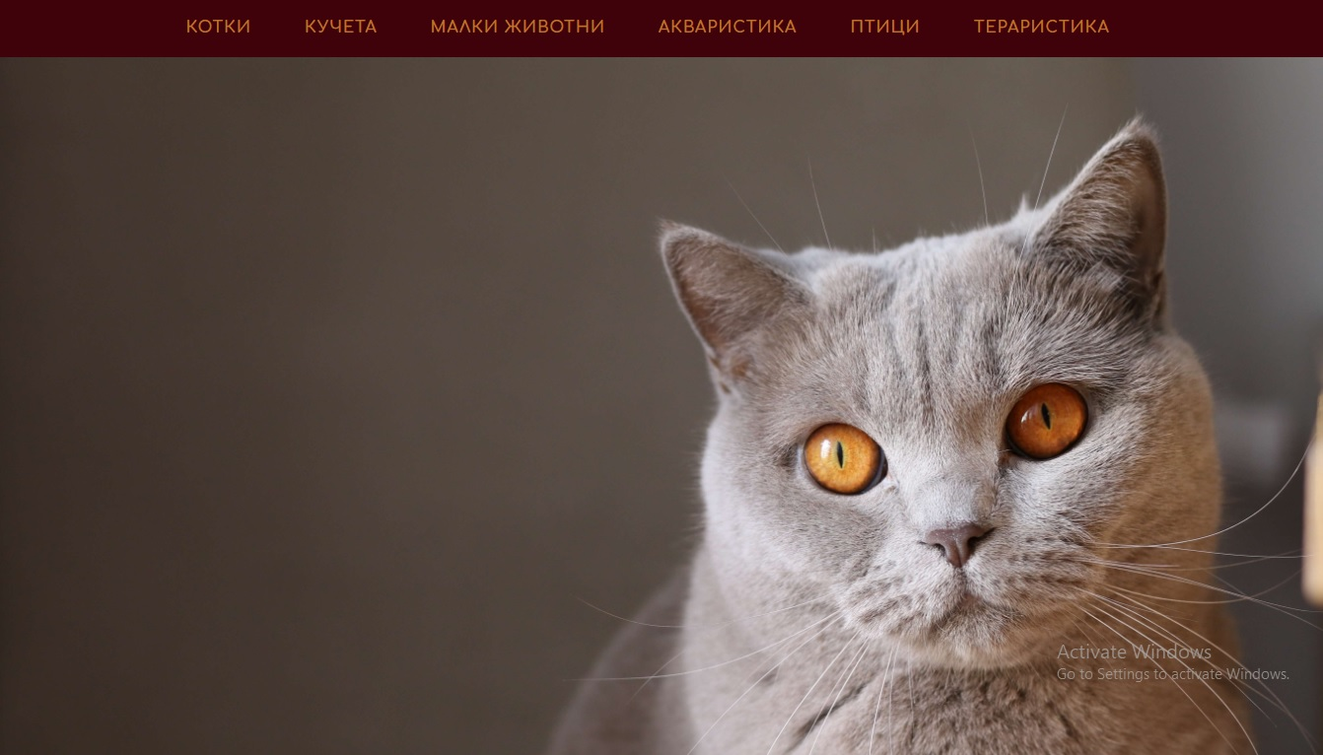
ОНЛАЙН ЗООМАГАЗИН PISI.BG

Slide 4
ТЕХНОЛОГИИ
BACKEND
FRONDEND
Java EE
Spring IoC
Spring Pagination
Spring Autowiring
Spring Validation
Maven
Model and View
My SQL Workbench
Apache Tomcat 8
javax.mail
HTML
CSS
Bootstrap
JSP
JSTL
Photoshop
DESIGN PATTERNS
POJO
DAO
MVC
Builder
Singleton

Slide 5
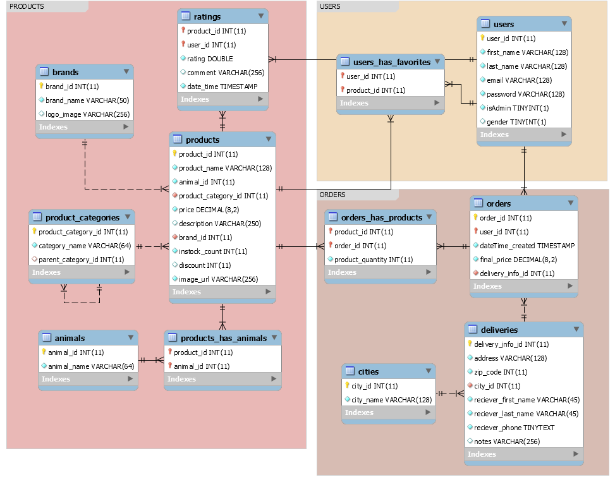
База данни

Slide 6
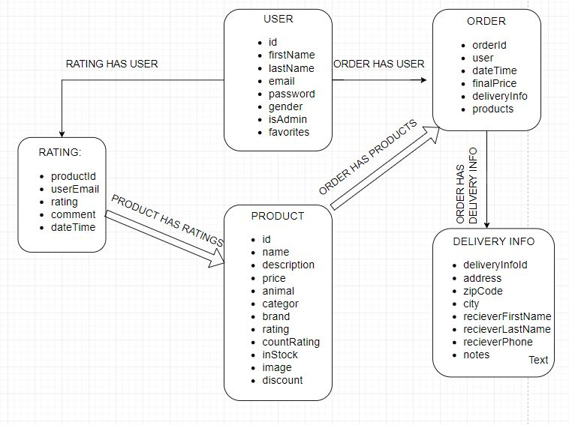
Класова диаграма
PODUCT
id
name
description
price
animal
category
brand
rating
countRating
inStock
image
Discount
RATING
productId
userEmail
rating
comment
dateTime

Slide 7
ФУНКЦИОНАЛНОСТ
КЛИЕНТСКИ ПРОФИЛ
ЗА ПРОДУКТ
Смяна на данните на профила
Получаване на нова парола при забравена такава
Известия при добавяне на промоция на любим продукт
Изпращане на имейл със запитвания към имейла на магазина
Преглед на предишни поръчки
Преглед на любими продукти
Добавяне/Премахване в любими
Добавяне на ревю
(оценка и/или коментар)
Добавяне/ Премахване от количка.
Коригиране количествата в количката
Добавяне на информация за доставка
При наличие на минали поръчки - опция за избиране от предишни адреси за доставка

Slide 8
ФУНКЦИОНАЛНОСТ
Търсене
администратор
По име.
По описание.
По марка.
Добавяне на количества и отстъпки.
Добавяне/Премахване артикул.
Добавяне на нови марки.
Добавяне на статута на потребител.
Преглед
Преглед на продукти за :
-животно
-житовно и категория
-категория и подкатегория
-топ продавани
-топ марки
Сортиране по име и по цена.

Slide 9
БЪДЕЩО РАЗВИТИЕ
Spring Security.
Цялостно преработване до Full Rest Web Service.
Логин и регистрация с фейсбук
Верификация на регистрация чрез потвърдителен имейл.
Онлайн плащане
Повече филтри при търсене
Абониране за каталози с отстъпки по типове животни.

Slide 10

благодарим
Subheading goes here
з а в н и м а н и е т о

